Slide 1
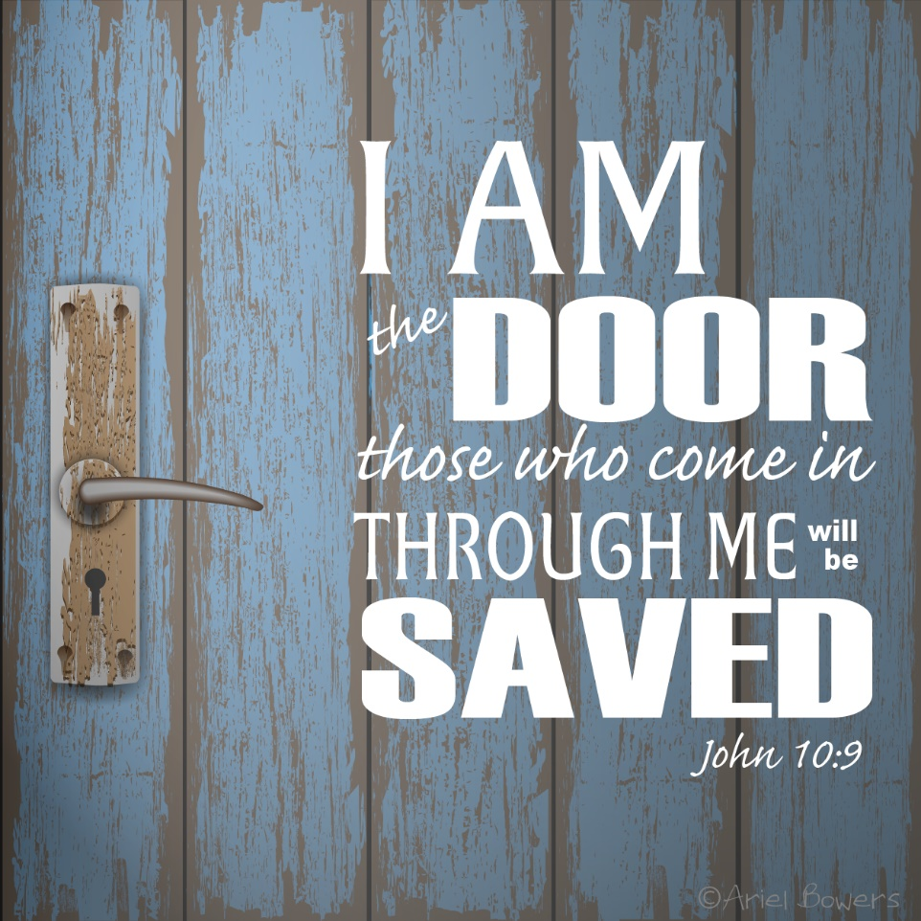
theoretische vraag, praktisch antwoord
preek over Lucas 13,23.24
Martyriakerk Bedum, 12012020
openbare geloofsbelijdenis Илона Bol-Смоленская
heilige doop Nathaniël Bol, zoon van Sietse & Ilona
heilig avondmaal
Peter van Dijk-Veldkamp, orgel; vleugel
Paulus de Wit, marimba
Marten de Vries, voorganger

Slide 2
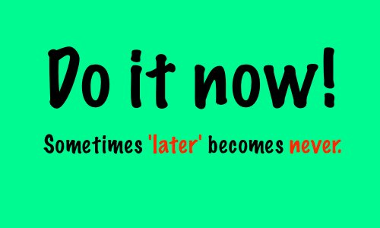
theoretische vraag, praktisch antwoord
‘moeilijk te verteren’
gróót rijk, weínig onderdanen?
geen populair dogma
de poule indeling uit z’n zak
aan de جهاد, jullie!
geen Arc de Triomphe
do it now!
geïntegreerde asielzoeker

